Slide 1
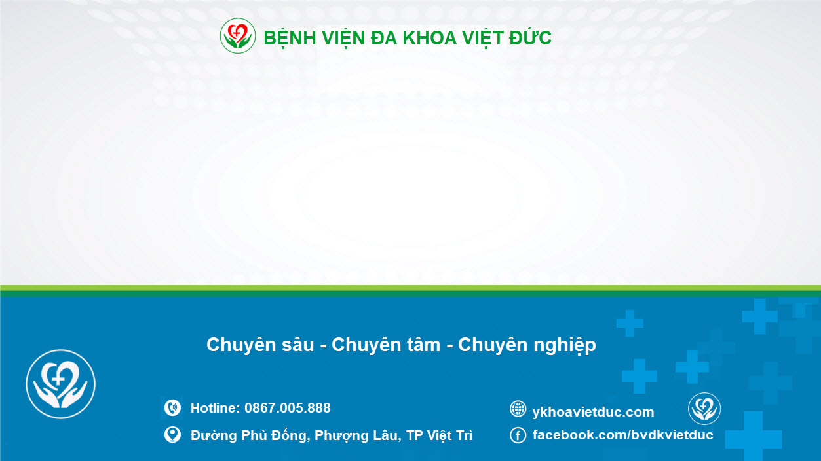
ĐIỀU TRỊ TĂNG ACID URIC Ở BỆNH THẬN MẠN
KHOA THẬN - LỌC MÁU
Notes:
LUẬN VĂN THẠC SĨ Y HỌC

Slide 2
MỐI LIÊN HỆ GIỮA GOUT & BỆNH THẬN MẠN
Gout là bệnh viêm khớp do tinh thể urat, ngày càng phổ biến và thường nặng hơn ở người có bệnh thận mạn
Bệnh thận mạn ảnh hưởng đến khoảng 9-14% dân số toàn cầu và làm tăng nguy cơ mắc gout lên đến > 30% ở bệnh thận mạn giai đoạn 4

Slide 3
ĐỊNH NGHĨA GOUTE & TĂNG ACID URIC MÁU
- Gout: là một bệnh mãn tính do lắng đọng tinh thể monosodium urate (MSU) trong khớp và mô mềm, gây ra các đợt viêm khớp cấp tính.[2, 3].
- Gout không hoạt động: không có cơn gout trong 12 tháng, không có tophi dưới da, và acid uric huyết thanh < 360 µmol/L (6 mg/dL) trong 12 tháng.[4].

Slide 4
ĐỊNH NGHĨA GOUTE & TĂNG URIC MÁU
- Tăng acid uric máu (hyperuricemia): là nồng độ urat huyết thanh vượt quá điểm bão hòa (khoảng 420 µmol/L - 7mg/dL) là yếu tố nguy cơ chính để phát triển gout.[5]

Slide 5
CƠ CHẾ TĂNG ACID URIC MÁU Ở BỆNH THẬN MẠN
Phân biệt tăng acid uric nguyên phát (sản xuất nhiều hơn bình thường) và tăng acid uric thứ phát do giảm thải (giảm eGFR):
Ở người bình thường, thận loại bỏ khoảng 2/3 lượng urat hàng ngày, khoảng 1/3 còn lại được bài tiết qua ruột.[6]
Khi eGFR giảm, chức năng lọc cầu thận và bài tiết urat của thận bị giảm → urat tích tụ trong máu → tăng acid uric thứ phát là rất phổ biến trong CKD.[7]
Ở bệnh nhân CKD, cơ chế giảm thải urat qua thận là cơ chế chiếm ưu thế.[8]

Slide 6
CƠ CHẾ TĂNG ACID URIC MÁU Ở CKD
- Tuy nhiên, trong một số trường hợp, tăng sản xuất uric acid vẫn có thể góp phần (ví dụ: tăng phân huỷ tế bào, chế độ ăn nhiều purin, rối loạn chuyển hoá) — tức là có thể là “tăng sản xuất + giảm thải” kết hợp.[9]
- Ngoài ra, khi thận suy, có thể có cơ chế bù trừ: bài tiết urat qua đường ruột tăng lên để giảm áp lực cho thận, nhưng không đủ để bù đắp sự giảm thải qua thận.[10]

Slide 7
CƠ CHẾ TĂNG ACID URIC MÁU Ở BỆNH THẬN MẠN
Yếu tố gợi ý “tăng sản xuất nguyên phát” trong người bệnh CKD:
Yếu tố / dấu hiệu | Ý nghĩa gợi ý
Lượng uric acid bài tiết cao (urinary uric acid excretion) | Nếu có xét nghiệm nước tiểu 24 giờ đo được lượng urat bài tiết rất cao so với bình thường, có thể có tăng sản xuất.
Không tương quan giữa mức độ suy thận và mức acid uric cao hơn mong đợi | Ví dụ, người bệnh CKD giai đoạn nhẹ nhưng acid uric rất cao, vượt xa mức mà giảm lọc giải thích được.
Yếu tố kích thích tăng sản xuất | Ví dụ: chế độ ăn giàu purin, tăng thoái hoá tế bào (bệnh máu, ung thư, tiêu huỷ mô), sử dụng các thuốc làm tăng chuyển hóa purin.
Phân tích gen/ transporter urat[11] | Có các đột biến hay biến dị ở các gene vận chuyển urat (URAT1, GLUT9, ABCG2) làm tăng tái hấp thu hoặc giảm tiết, gây “tăng urat nội tế bào” — một dạng “tăng sản xuất/ nội sinh” dù thải giảm.

Slide 8
CƠ CHẾ TĂNG ACID URIC MÁU Ở BỆNH THẬN MẠN
Nhiều cơ chế sinh lý bệnh, bao gồm cả tổn thương trực tiếp và gián tiếp lên vi mạch thận, tế bào ống thận, và quá trình viêm – xơ hóa:
- Rối loạn chuyển hóa và quá tải urat trong thận
- Rối loạn chức năng nội mô và tăng huyết áp vi mạch
- Viêm mạn tính do hoạt hóa miễn dịch
- Ức chế chức năng ống thận và stress oxy hóa
- Vai trò của yếu tố chuyển hóa kèm theo

Slide 9
CƠ CHẾ TĂNG ACID URIC MÁU Ở BỆNH THẬN MẠN
Rối loạn chuyển hóa và quá tải urat trong thận
- Urat được lọc tự do qua cầu thận, sau đó được tái hấp thu và bài tiết tại ống lượn gần (qua URAT1, GLUT9).
- Khi nồng độ urat trong máu tăng cao → tinh thể urat lắng đọng ở mô kẽ và ống thận, gây viêm kẽ thận mạn và giảm số nephron hoạt động.
- Lắng đọng urat lâu dài dẫn đến xơ hóa mô kẽ và teo ống thận, gọi là urate n chuyển hóa và quá tải urat trong thận

Slide 10
CƠ CHẾ TĂNG ACID URIC MÁU Ở BỆNH THẬN MẠN
Rối loạn chức năng nội mô và tăng huyết áp vi mạch
- Acid uric ức chế nitric oxide (NO)
- Chất giãn mạch nội mô quan trọng, gây co mạch thận và giảm tưới máu cầu thận.
- Thiếu NO làm tăng stress oxy hóa và hoạt hóa endothelin-1, thúc đẩy co mạch, thiếu máu cục bộ mạn tính và xơ hóa cầu thận.
- Quá trình này tương tự mô hình ischemic nephropathy do tăng áp lực mạch thận mạn tính.

Slide 11
CƠ CHẾ TĂNG ACID URIC MÁU Ở BỆNH THẬN MẠN
Viêm mạn tính do hoạt hóa miễn dịch
- Tinh thể monosodium urate (MSU) kích hoạt NLRP3 inflammasome trong đại thực bào → phóng thích IL-1β, IL-6, TNF-α, gây viêm mạn tính.
- Sự viêm này không chỉ khu trú tại khớp mà còn ảnh hưởng đến mô kẽ thận, góp phần vào tổn thương ống – mô kẽ tiến triển.

Slide 12
CƠ CHẾ TĂNG ACID URIC MÁU Ở BỆNH THẬN MẠN
Ức chế chức năng ống thận và stress oxy hóa
Acid uric xâm nhập tế bào ống thận qua URAT1 và kích hoạt NADPH oxidase, tạo ROS (reactive oxygen species).
ROS làm tổn thương ty thể, giảm ATP và gây apoptosis tế bào ống thận
Đồng thời, acid uric kích hoạt renin–angiotensin system (RAS) nội tại → tăng angiotensin II → xơ hóa kẽ thận và protein niệu.

Slide 13
CƠ CHẾ TĂNG ACID URIC MÁU Ở BỆNH THẬN MẠN
Vai trò của yếu tố chuyển hóa kèm theo
- Tăng acid uric thường đi kèm với hội chứng chuyển hóa (tăng huyết áp, đề kháng insulin, béo phì, rối loạn lipid máu), làm tăng gánh oxy hóa và giảm chức năng nội mô, thúc đẩy tiến triển CKD.
- Acid uric cũng kích thích tăng sinh cơ trơn mạch máu, góp phần vào xơ cứng động mạch thận.

Slide 14
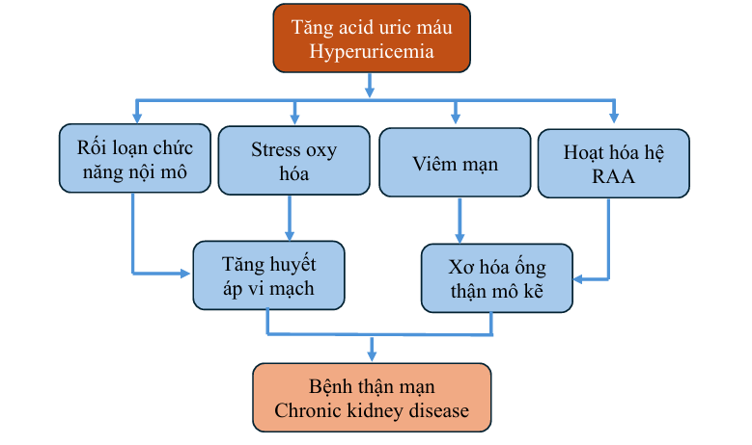
CƠ CHẾ TĂNG ACID URIC MÁU Ở BỆNH THẬN MẠN
Sơ đồ minh họa cơ chế bệnh sinh tăng acid uric gây CKD

Slide 15
CHỈ ĐỊNH ĐIỀU TRỊ HẠ ACID URIC
Theo khuyến cáo ACR và EULAR:
Điều trị hạ acid uric được chỉ định trong các trường hợp:
  - ≥ 2 cơn gout trong một năm
  - Có tophi hoặc tổn thương khớp do gout
  - Acid uric máu > 9 mg/Dl (540 µmol/L)
  - Bệnh nhân CKD giai đoạn ≥ 3 có gout

Slide 16
Thuốc đầu tay: Allopurinol
Allopurinol là thuốc ức chế enzyme xanthine oxidase
- Làm giảm tổng hợp acid uric
* Nguyên tắc sử dụng: Khởi đầu liều thấp và tăng dần theo đáp ứng và dung nạp.

Slide 17
Chỉ định Allopurinol theo eGFR
Liều khởi đầu theo eGFR:[1]
eGFR (mL/min/1.73 m²) | Liều allopurinol khởi đầu | Khoảng cách liều
<5 | 50 mg mỗi tuần 1 lần | 1 lần mỗi tuần
5–15 | 50 mg hai lần/tuần | 2 lần mỗi tuần
16–30 | 50 mg cách ngày | Mỗi 2 ngày một lần
31–45 | 50 mg mỗi ngày | Mỗi ngày
46–60 | 50 mg và 100 mg xen kẽ | Cách ngày
61–90 | 100 mg mỗi ngày | Mỗi ngày
>90 | 150–200 mg mỗi ngày | Mỗi ngày

Slide 18
Liều Allopurinol ở bệnh nhân lọc máu
- Ở bệnh nhân lọc máu chu kỳ, allopurinol vẫn có thể sử dụng
- Liều khởi đầu thường dùng: 50 mg sau mỗi buổi lọc máu
- Tần suất: 3 lần mỗi tuần
- Có thể tăng liều chậm mỗi 2–4 tuần nếu acid uric chưa đạt mục tiêu

Slide 19
Theo dõi trong quá trình điều trị
- Theo dõi nồng độ acid uric huyết thanh định kỳ
- Mục tiêu điều trị: < 6 mg/dL (360 µmol/L)
- Nếu gout nặng hoặc có tophi: mục tiêu < 5 mg/dL (300 µmol/L )
- Theo dõi dấu hiệu quá mẫn: phát ban, sốt, tổn thương gan thận

Slide 20
Thuốc đầu tay: Febuxostat
Febuxostat là thuốc ức chế xanthine oxidase thế hệ mới
- Chuyển hóa chủ yếu qua gan
- Ít phụ thuộc vào chức năng thận hơn so với allopurinol
- Tuy nhiên cần lưu ý nguy cơ tim mạch theo một số nghiên cứu
 | LIỀU | Lưu ý ở BN CKD (G3-5) | Khuyến cáo (G5D)
Febuxostat | Khởi đầu: 40mg/ngày Tối đa: 120mg/ngày | Chưa đủ dữ liệu ở bn với MLCT < 30 ml/phút | Chưa đủ dữ liệu

Slide 21
ĐIỀU TRỊ HẠ ACID URIC MÁU?
? Allopurinol 200mg/d x30d & 100k/th
? Febuxostat 40mg/dx30d & 800k/th

Slide 22
THUỐC NÀO?
Allopurinol? Nguy cơ quá mẫn
- Hội chứng quá mẫn allopurinol (AHS) là biến chứng hiếm nhưng nặng
- Liên quan chặt chẽ với alen HLA‑B*58:01
- Nguy cơ cao hơn ở người châu Á
- Do đó nên cân nhắc xét nghiệm HLA‑B*58:01 trước khi dùng

Slide 23
THUỐC NÀO?
Ưu điểm: Allopurinol: Có liều khuyến cáo rõ ràng cho từng mức lọc cầu thận, giá thành rẻ…
Febuxostas ít nguy cơ dị ứng hơn? Chưa có liều khuyến cáo cho từng giai đoạn bệnh thận? Giá thành?...

Slide 24
VAI TRÒ CỦA LỌC MÁU
- Lọc máu có thể loại bỏ một phần đáng kể acid uric khỏi tuần hoàn
- Nồng độ acid uric có thể giảm tới khoảng 60% sau buổi lọc
- Thời gian lọc máu càng dài hiệu quả loại bỏ uric càng cao
- Do đó nhiều bệnh nhân ESRD có thể không cần dùng thuốc hạ uric

Slide 25
KẾT LUẬN
- Tăng acid uric máu thường gặp ở bệnh nhân CKD và lọc máu
- Nó góp phần vào tiến triển tổn thương thận thông qua nhiều cơ chế
- Điều trị cần cá thể hóa cho từng bệnh nhân
- Allopurinol vẫn là lựa chọn đầu tay với chiến lược start‑low go‑slow
- Theo dõi acid uric và tác dụng phụ là yếu tố quan trọng trong điều trị

Slide 26
TÀI LIỆU THAM KHẢM
Ostrowski RA. Gout Management in Patients With CKD: A Review. American Journal of Kidney Diseases. 2025;86(4):516-24. Gout. 2025;178(3):ITC33-ITC48.
Gout. 2025;178(3):ITC33-ITC48.
Dalbeth N, Te Karu L, Stamp LK. Gout and its management. 2024;54(5):716 – 23
Tabi-Amponsah AD, Stewart S, Stamp LK, Taylor WJ, Terkeltaub R, Dalbeth N. The Gout, Hyperuricemia and Crystal-Associated Disease Network (G-CAN) definition of clinical remission in gout. Annals of the Rheumatic Diseases. 2025.
Sun M, Lyu Z, Wang C, Li Y, Zhao D, Ran X, et al. 2024 Update of Chinese Guidelines for Diagnosis and Treatment of Hyperuricemia and Gout Part I: Recommendations for General Patients. International journal of rheumatic diseases. 2025;28(7):e70375.
George C, Leslie SW, Minter DA. Hyperuricemia. StatPearls [Internet]: StatPearls Publishing; 2023.
Prasad Sah OS, Qing YX. Associations Between Hyperuricemia and Chronic Kidney Disease: A Review. Nephro-urology monthly. 2015;7(3):e27233.
Takata T, Mae Y, Hoi S, Iyama T, Isomoto H. Hyperuricemia in Chronic Kidney Disease: Emerging Pathophysiology and a Novel Therapeutic Strategy. 2025;26(18):9000.
Barman Z, Hasan M, Miah R, Mou AD, Hafsa JM, Trisha AD, et al. Association between hyperuricemia and chronic kidney disease: a cross-sectional study in Bangladeshi adults. 2023;23(1):45.
Piani F, Sasai F, Bjornstad P, Borghi C, Yoshimura A, Sanchez-Lozada LG, et al. Hyperuricemia and chronic kidney disease: to treat or not to treat. 2021;43:572-9.
Yang S, Liu H, Fang X-M, Yan F, Zhang Y. Signaling pathways in uric acid homeostasis and gout: From pathogenesis to therapeutic interventions. International Immunopharmacology. 2024;132:111932.
Alkilany R, Einstadter D, Antonelli M. Urate-lowering therapy for patients with gout on hemodialysis. International journal of rheumatic diseases. 2022;25(7):769-74.

Slide 27
Xin chân thành cảm ơn.

